Slide 1

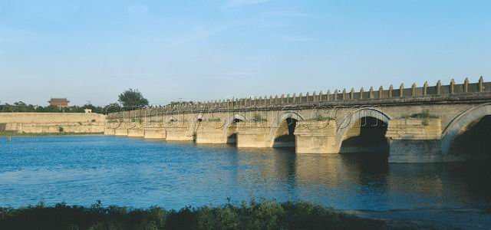
苏教版 六年级 语文 下册 第二组
卢沟桥烽火

Slide 2
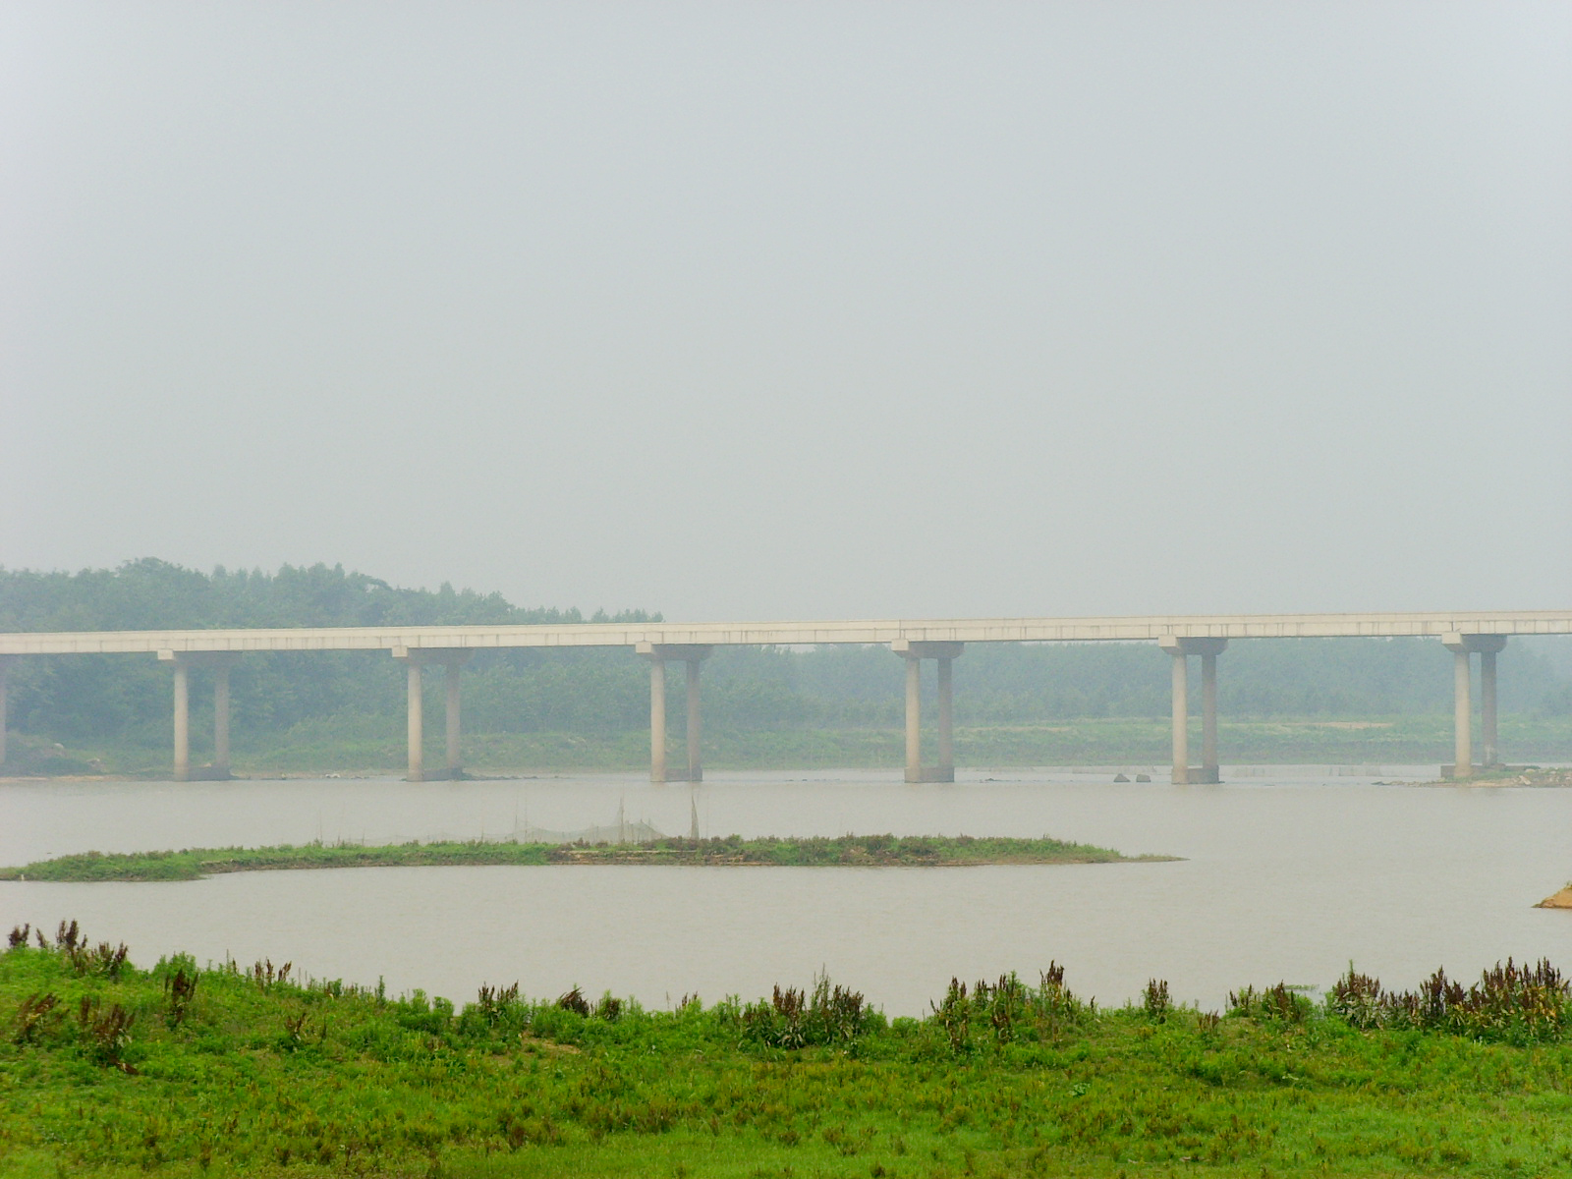
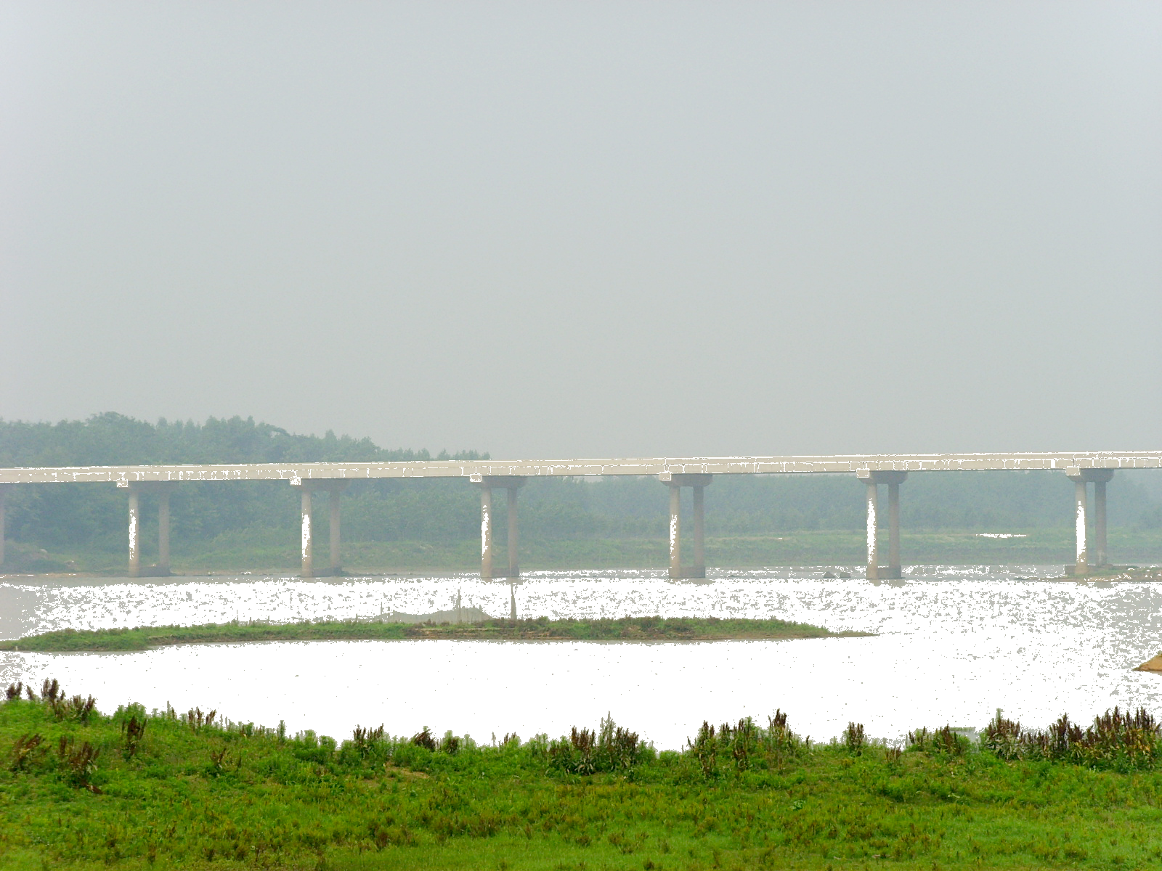
同学们看了课题，有什么疑问吗？
①“烽火”指什么？
②“卢沟桥烽火”是什么意思？
③卢沟桥在哪里?

Slide 3

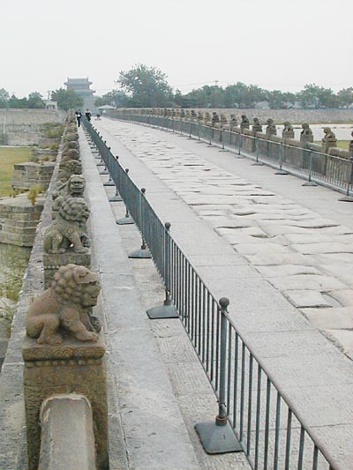
卢沟桥简介
卢沟桥位于天安门西南十五公里的永定河上，它是北京地区现存最古老的一座多孔联拱大石桥，距今已有八百年历史。

Slide 4
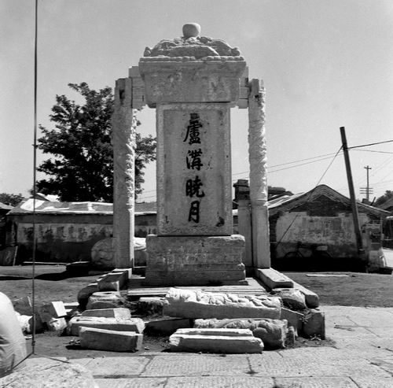
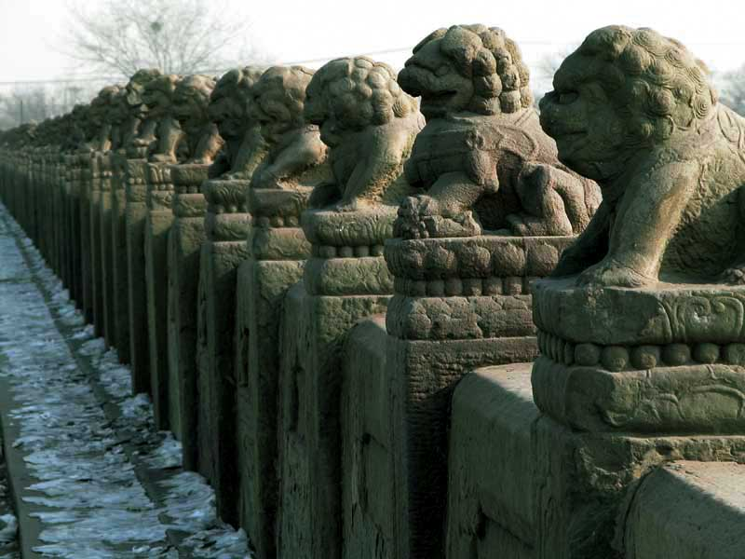
卢 沟 桥

Slide 5
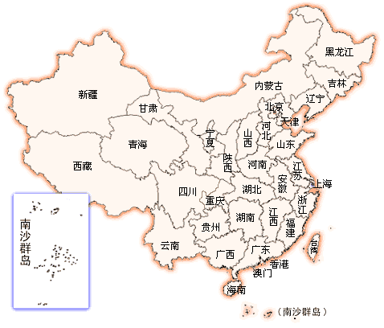
“九一八”事变之后，日本占领了我国的东三省，又妄图将魔爪伸向全中国。
卢沟桥是平津通往南方的咽喉要道
“九一八”事变之后的局势和卢沟桥所处的重要战略位置。

Slide 6
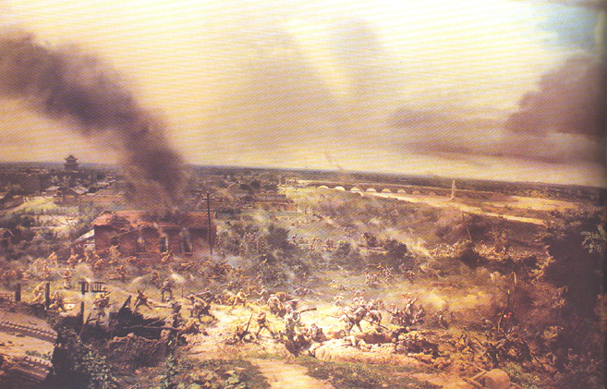

Slide 7
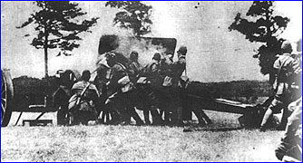
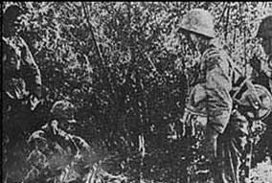
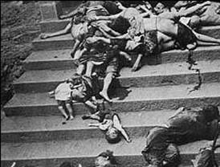
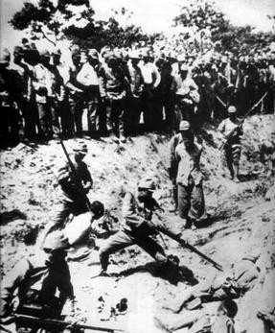
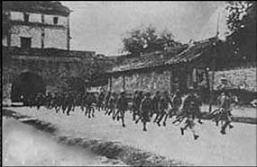
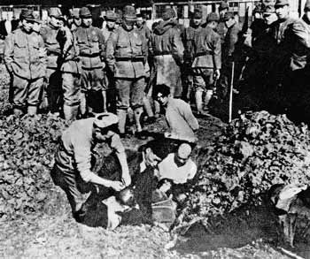
侵华日军
的暴行！

Slide 8

我能行
fēnɡ
wànɡ
wěi
hóu
xù
烽
妄
伪
喉
蓄
烽火
妄图
虚伪
咽喉
蓄意
Notes:
用鼠标点击生字，依次出现该字的拼音和组词。

Slide 9
我能行
lín
lónɡ
diē
nà
jiān
凌
聋
爹
呐
歼
凌晨
耳聋
爹爹
呐喊
歼灭
Notes:
用鼠标点击生字，依次出现该字的拼音和组词。

Slide 10
默读课文，给课文分段并概括段意。
第一段（1）：写九一八事变后的局势和卢沟桥所处的战略地位。
第二段（2-5）：写“卢沟桥事变”的经过。

Slide 11
默读课文，给课文分段并概括段意。
第三段（6-8）：写中国共产党号召全国人民团结抗战，全国人民对卢沟桥守军的慰问与声援。
第四段（9）：写“卢沟桥事变”揭开了中国人民全国抗战的序幕。

Slide 12

学习第一段：
（1）自由读第一段，读不懂的地方做上记号。
（2）学生反馈。
蚕食：像蚕吃桑叶一样。比喻逐步侵吞。
魔爪：比喻日本帝国主义凶恶的势力。
咽喉：形容险要的交通要道。
（3）齐读本段。

Slide 13

指导造句
逐步：
（1）同学们读带有“逐步”的句子。
（2）文中的“逐步”是什么意思？
（3）我们可以说逐步怎么样？
（4）用“逐步”说一句完整的话。

Slide 14
学习第二段：
（1）读第二段，画出表示时间的词语。
⒈1937年7月7日深夜
⒉第二天凌晨
⒊当天晚上

Slide 15
学习第二段：
（2）细读第二段，画出描写敌我双方的关键词语。
1937年7月7日深夜：
日军 我军
全副武装 喝问
气势汹汹 严词拒绝
首先 还击

Slide 16
学习第二段：
（2）细读第二段，画出描写敌我双方的关键词语。
第二天凌晨：
日军 我军
人仰马翻 同仇敌忾
狼狈 举、冒

Slide 17
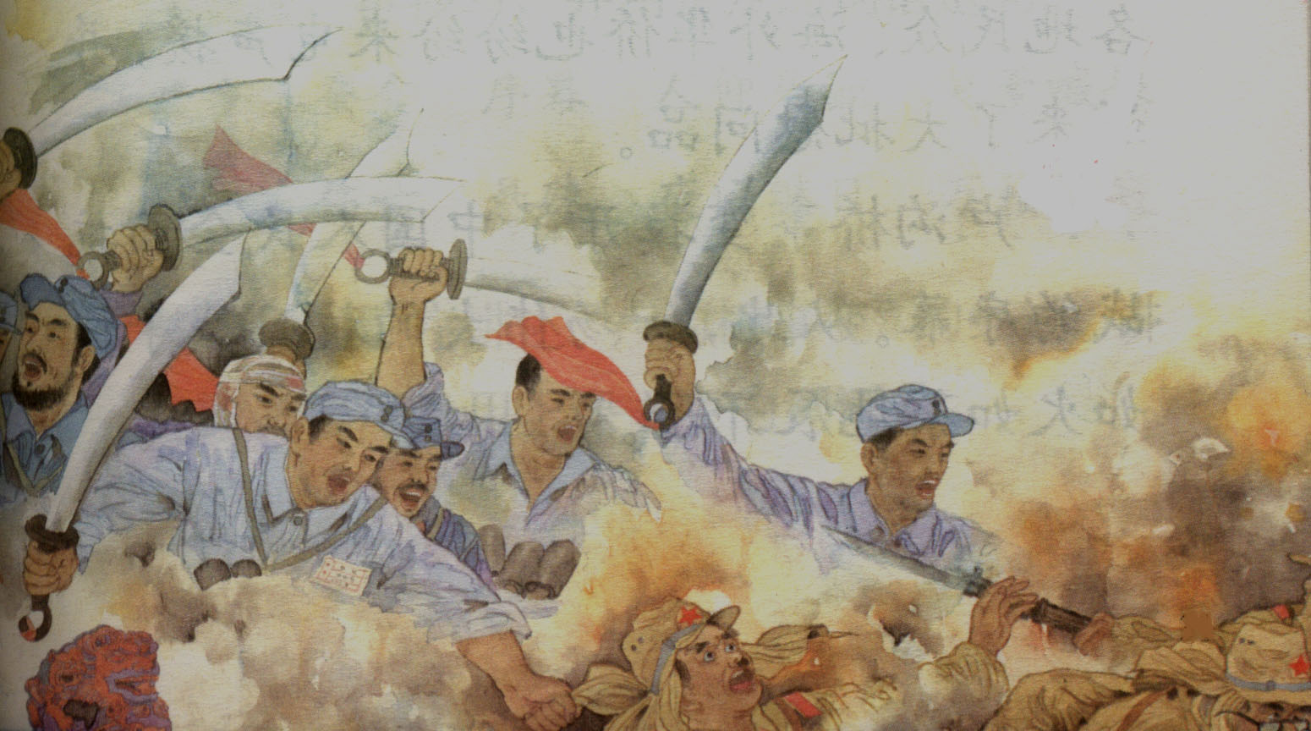
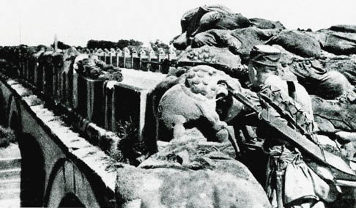
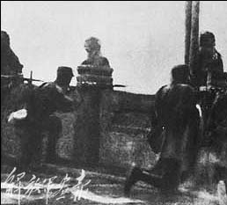
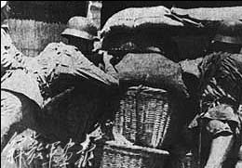


Slide 18
读下面句子，说说体会。
英勇的中国守军举起明晃晃的刀，
冒着敌人的炮火，在杀声中冲出了县城。
大刀向鬼子们的头上砍去，顷刻间刀光闪
闪，鲜血四溅。

Slide 19
学习第二段：
（2）细读第二段，画出描写敌我双方的关键词语。
当天晚上 ：
日军 我军
抱头鼠窜 悄悄
请同学们有感情地朗读第二段。

Slide 20
学习第三段：
（1）自由读，说说你读懂了什么。
（2）交流：联系前文谈谈自己的理解。
㈠当时的形势十分危急 。
㈡中国共产党在民族危急之时所发挥的巨大作用。
㈢全国人民对卢沟桥守军的慰问及声援。

Slide 21
平津危急!
华北危急!
中华民族危急!

Slide 22
全国人民迅速行动起来。北平市民成群结队地前往部队慰劳，长辛店的铁路工人夜以继日地帮助军队修筑工事。各地民众、海外华侨也纷纷来电声援，并送来了大批慰问品。
迅速
成群结队
夜以继日
纷纷
大批

Slide 23
学习第四段：
（1）自由读，不懂的地方做上记号。
（2）中国军民是怎样英勇地抗击侵略者的？
（3）齐读本段，体会抗击侵略者战斗的激烈。

Slide 24
卢沟桥事变拉开了中国人民全面抗战的序幕。从此，一场伟大的抗日战争便如火如荼地展开了。
如火如荼

Slide 25

课文总结
卢沟桥事变完全是日本侵略者早有预谋、精心策划的。在强大的敌人面前，我军将士同仇敌忾，奋起还击，侵略者遭到可耻的惨败。

Slide 26

课外作业
搜集一个战争故事，绘声绘色地讲给其他同学听，从中体会军队的善战和战士的英勇。

Slide 27

课外小知识
九·一八事变指1931年9月18日在中国东北爆发的一次军事冲突和政治事件。冲突双方是中国东北军和日本关东军。根据冲突爆发的日期，史称“九·一八事变”。由于当时中国东北地区称为满洲，因此日本方面将这次事变称为“满洲事变”。

Slide 28

近年来日本首相小泉纯一郎多次参拜靖国神社，并且越演越烈，同学们你们知道这其中的历史意义吗？
一、何为靖国神社
日本的靖国神社，地处东京市中心的皇宫附近，周围环境怪异，它源于日本民间悼念死去亲人。50年代后，日本的一些右翼势力不断地把参加二战的一些战犯供养在里，现在里面有1067个被盟军处死的“甲级”战争罪犯，以及在侵略战争中战死的200多万死难者。这里被视为军国主义的象征，阴森中透出一股杀机。
在靖国神社里有许多东西都是展示日本帝国军人的“好战功绩”，有16面浮雕，其中有10面与侵略我国有关，又是“奉天入城”，又是“占领南京”等等。振惊中外的“南京大屠杀”在这里面竟成了天皇及他部下的丰功伟绩了，令中国人民不堪入目。现在靖国神社已成为战刀与征战、侵略的象征了。

Slide 29
二、军国主义阴魂不散
日本国会成员每年春、夏、秋均会参拜，每次约有180多人，占整个议会60%，近些年来小泉不顾社会舆论，多次以首相的身份参拜靖国神社，引起亚洲各国人民极大愤恨与伤心，这是向爱好和平的人们公然示威。
各国人民以不同的方式来抗议日本这种行为，如韩国有些人用绝食、抵制日货、到日使馆门前示威等来抗议。
最近日本又派兵到伊拉克参加维和（日本是不允许有军队的），这更显示了他的军国主义思想不死。可以猜想，如果有一天他们时机成熟的话，他们还会把战火烧到其他国家上，卢沟桥是不是还会有第二次烽火呢？
同学们，读了以上文字，你有什么感想、或想说些什么呢？

Slide 30
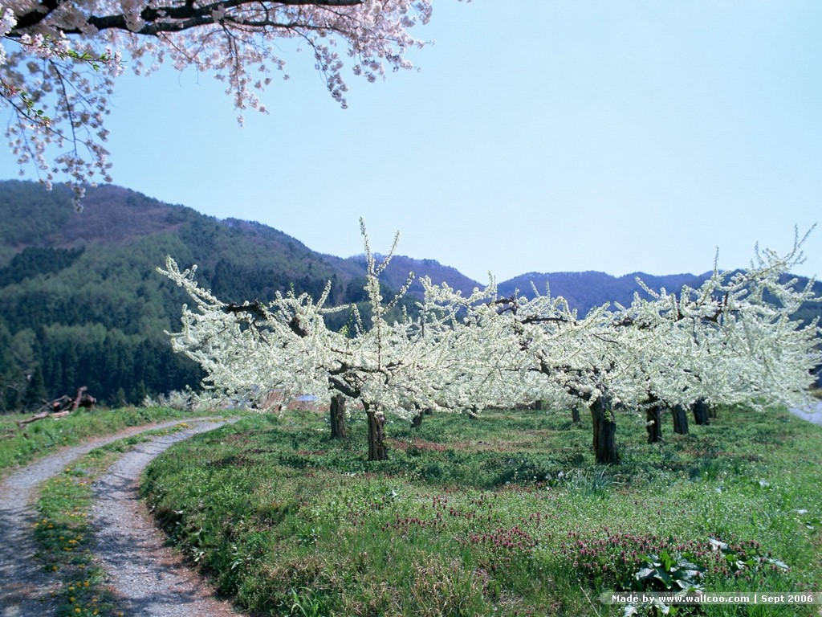
再见!

